Slide 1
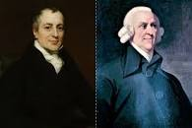
Теории международной торговли.
1.Классические теории международной торговли.
2.Современные теории международной торговли.

Slide 2
1.Классические теории международной торговли.
Меркантилизм
Меркантилизм - это государственная политика, направленная на зарабатывание денег (валюты) посредством развития внешней торговли.
В условиях политики меркантилизма использовались два главных средства обогащения страны - ограничение ввоза товаров и поощрение их вывоза. Политика меркантилизма сводились к поддержанию активного торгового баланса за счет ограничения ввоза иностранных товаров для внутреннего потребления и поощрения средствами государственной политики увеличения вывоза продуктов отечественного производства.

Slide 3
Теория абсолютных преимуществ А. Смита.
Суть теории заключается в том, что в разных странах товары производятся с разными издержками производства, поэтому цены товаров разные, что и создают возможность одни товары экспортировать за границу с большей выгодой, чем реализовывать внутри страны, а другие выгоднее импортировать, нежели производить дома. Экспортировать товары с низкими издержками производства, а импортировать те товары, на которые внутри страны делаются большие затраты.

Slide 4
Теория сравнительных преимуществ Д. Рикардо.
Д. Рикардо показал, что возможности выгодного товарного обмена между странами значительно больше, чем это предполагал А. Смит. По Смиту, стране следует руководствоваться абсолютными преимуществами перед своими партнерами и продавать на внешнем рынке те товары, которые она делает дешевле других стран. Развивая идеи Смита, Рикардо доказал, что любая страна может участвовать с выгодой для себя во внешней торговле, а не только страны с абсолютными преимуществами.
Даже если страна не имеет абсолютных преимуществ, она всегда имеет сравнительные преимущества, т.е. всегда есть что-то, что она делает лучше и дешевле, чем всё остальное.

Slide 5
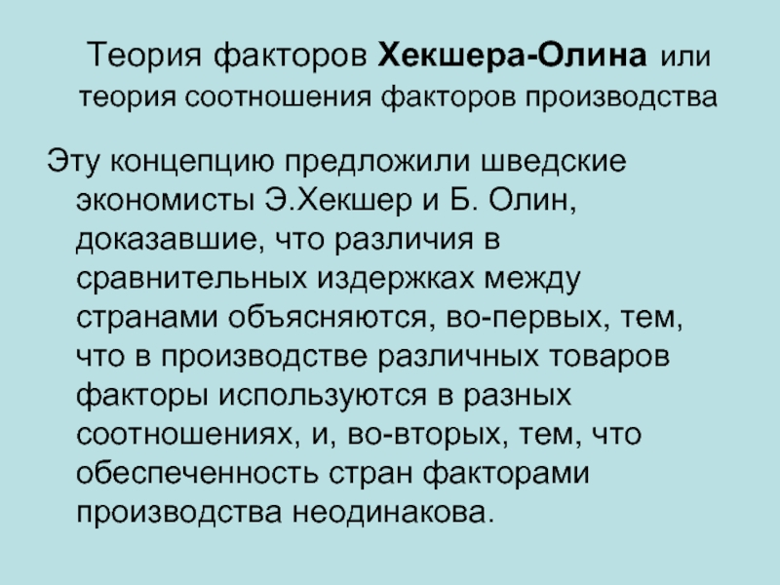
2. Современные теории международной теории.

Slide 6
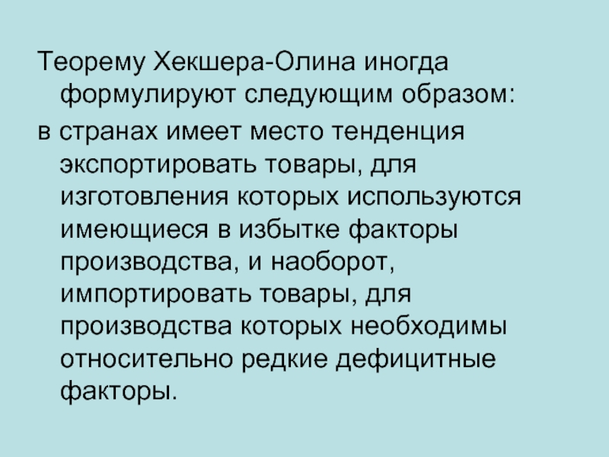

Slide 7
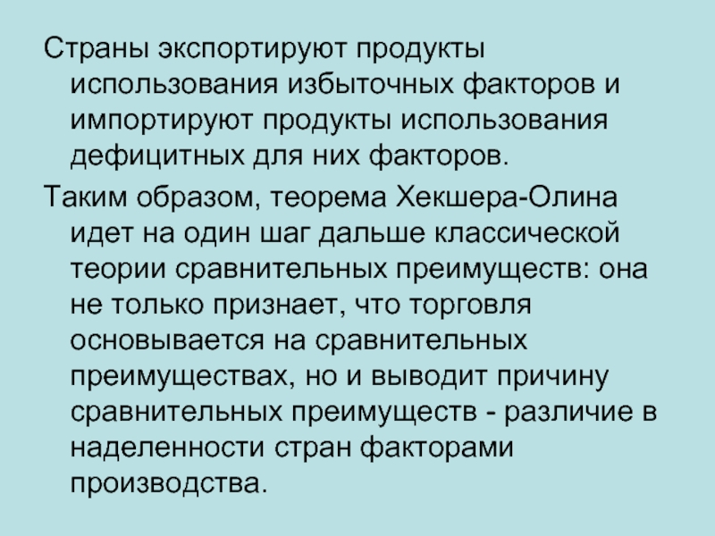

Slide 8
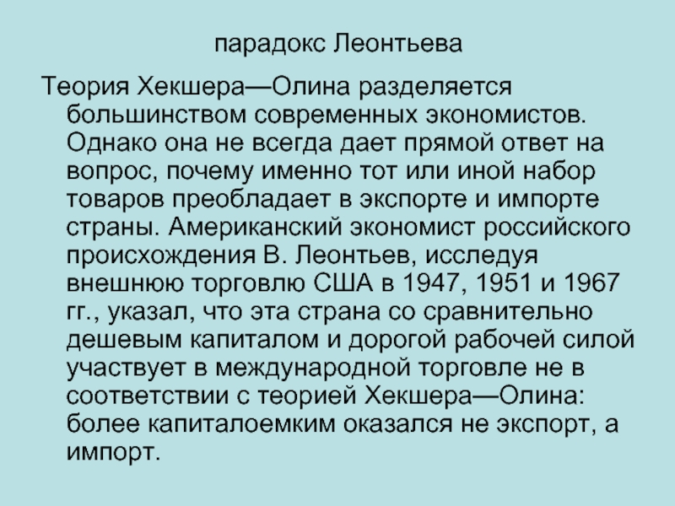

Slide 9
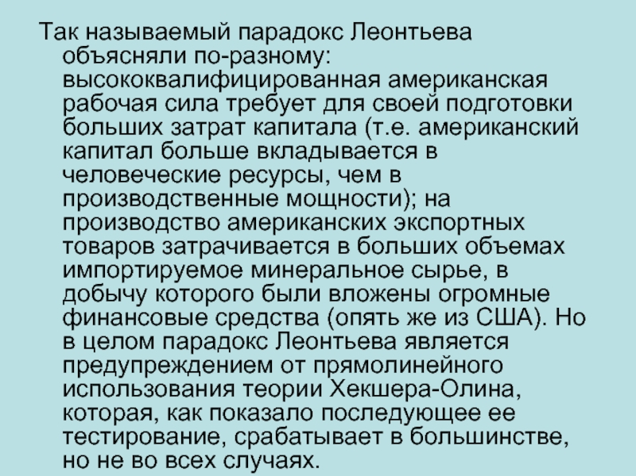

Slide 10
Теорема Столпера-Самуэльсона
Суть теоремы: установление торговых отношений и свободная торговля неизбежно ведут к росту вознаграждения фактора, интенсивно используемого в производстве товара, цена на который растет, и снижению вознаграждения фактора, интенсивно используемого в производстве товара, цена на который падает.

Slide 11
Теория жизненного цикла продукта
Теория жизненного цикла продукта интересна уже тем, что она объясняет, как США - родина компьютеров превратились в чистого импортера компьютеров из развивающихся стран. Согласно этой теории, товары проходят определённый жизненный цикл, охватывающий период с момента появления товара на рынке до его ухода с рынка. Он состоит из четырех этапов (внедрение, рост, зрелость, упадок). В зависимости от того, на какой стадии жизненного цикла находится товар, определяется направление его экспорта и импорта, и страна его производства.

Slide 12
Компьютеры и подобные им высокотехнологичные товары действительно сначала появляются в высокоразвитых странах. Разработка новых товаров требует больших затрат и высококвалифицированного труда. В развитых странах, особенно в США, есть высокие доходы, позволяющие рисковать при исследованиях, конкуренция, требовательные потребители с высокой платежеспособностью, ученые, квалифицированные конструкторы, инженеры.

Slide 13
На первом этапе жизненного цикла продукта (внедрение) происходит разработка нововведения, товар производится мелкими сериями, что делает его очень дорогим. Сбыт нового товара сначала осуществляется внутри страны нововведения; он основан на уникальности, а не на цене. Затем начинается его экспорт в развитые страны с аналогичным сегментом рынка.
На втором этапе (рост) производство товара по-прежнему размещается в стране нововведения, но начинается производство и в других развитых странах. Производство становится более стандартизированным, издержки сокращаются. Увеличивается число конкурентов, которые, нарушая патентную защиту, за счет некоторой модификации товара налаживают свое производство, снижают цены.

Slide 14
На третьем этапе (зрелость) экспорт из страны нововведения снижается. Осуществляется крупносерийное стандартизированное производство во многих странах, в том числе и в развивающихся, поскольку требуется менее квалифицированная рабочая сила.
На четвертом этапе (упадок) производство концентрируется в развивающихся странах, число производителей сокращается, технология производства позволяет использовать неквалифицированную рабочую силу при механическом крупносерийном производстве. Страна нововведения превращается в чистого импортера, и может приступить к разработке другого нововведения.
Теория жизненного цикла продукта показывает этапы перемещения сначала товаров, а потом их производства и экспорта из развитой страны в развивающиеся и страны с переходной экономикой.

